Slide 1
এই স্লাইডটি সম্মানিত শিক্ষকবৃন্দের জন্য
এই পাঠটি শ্রেণিকক্ষে উপস্থাপনের সময় প্রয়োজনীয় নির্দেশনা প্রতিটি স্লাইডের নিচে অর্থাৎ Slide Note -এ সংযোজন করা হয়েছে। আশা করি সম্মানিত শিক্ষকগণ অনুগ্রহপূর্বক পাঠটি উপস্থাপনের পূর্বে উল্লেখিত Note দেখে নিবেন। এছাড়াও শিক্ষকগণ প্রয়োজনবোধে তার নিজস্ব কলাকৌশল প্রয়োগ করতে পারবেন।

Slide 2
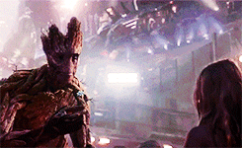
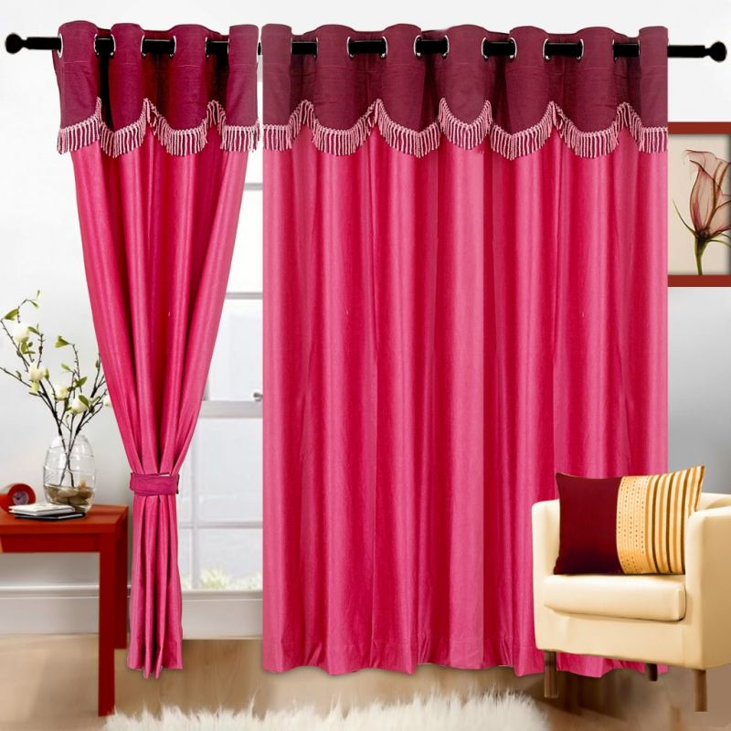
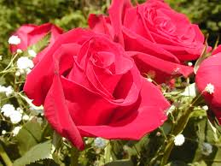
অনেক অনেক
শুভেচ্ছা
Notes:
শিক্ষক শিক্ষার্থীদের শুভেচ্ছা জানাবেন। আপনাদের নিজস্ব কলাকৌশল প্রয়োগ করেও সুন্দর ভাবে ক্লাসটি উপস্থাপন করতে পারেন ।

Slide 3
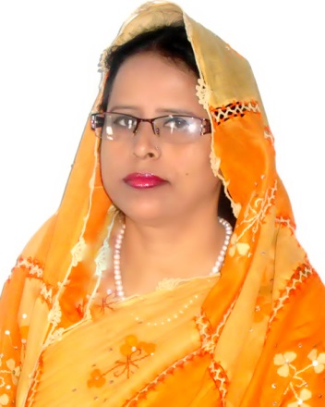


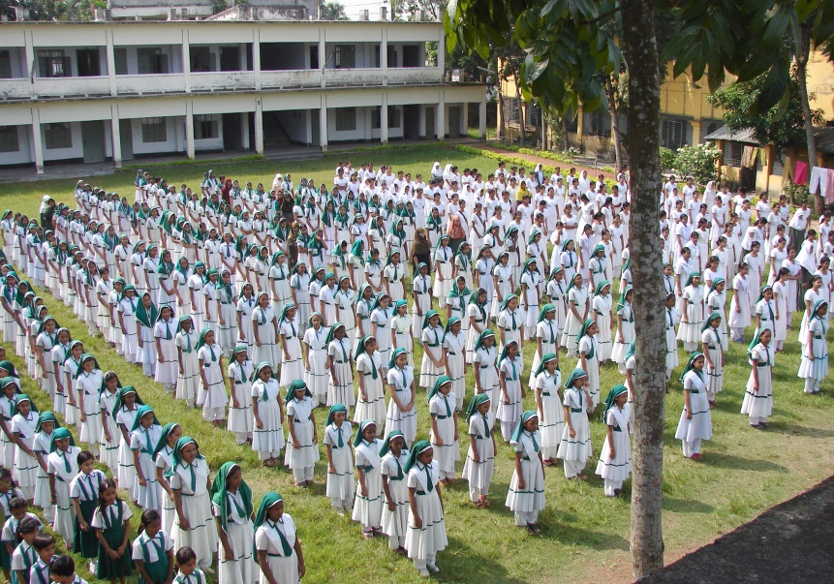
পরিচিতি
আনোয়ারা খাতুন
সহকারী শিক্ষক (বাংলা)
anwarakhatun70
@gmail.com
শ্রেণি : অষ্টম
বিষয় : বাংলা ১ম পত্র
গদ্য : তৈলচিত্রের ভূত (পাঠ ৩)
সময় : ৫০ মিনিট।
মুসলিম বালিকা উচ্চ বিদ্যালয় ও কলেজ, ময়মনসিংহ।

Slide 4
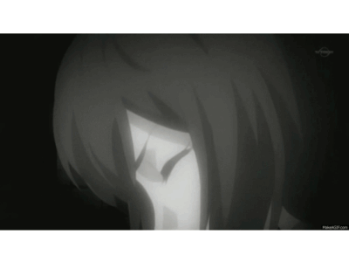
কী দেখতে পাচ্ছ?
ভূত আকৃতির ছবি
এনিমিশন চিত্রটি দেখে চিন্তা কর
Notes:
প্রেষণা সৃষ্টি করতে শিক্ষক মন্ডলী অন্য উপকরণ বা ছবি ও ব্যবহার করতে পারবেন

Slide 5
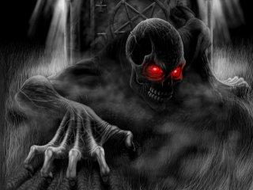
তৈলচিত্রের ভূত
মানিক বন্ধ্যোপাধ্যায়
(তৃতীয় অংশ)
Notes:
পাঠ ঘোষণা ।

Slide 6
শিখনফল
এ পাঠ শেষে শিক্ষার্থীরা....
নতুন শব্দের অর্থ জেনে বাক্যে প্রয়োগ করতে পারবে।
নির্বাচিত অংশটুকু (পরাশর ডাক্তার বললেন ……তড়িতাহত হয়ে প্রাণে মরতে হয়নি পর্যন্ত) শুদ্ধ উচ্চারণে পড়তে পারবে।
‘ভূত-প্রেত জাতীয় কুসংস্কারের বৈজ্ঞানিক’- ব্যাখ্যা করতে পারবে।
‘বিজ্ঞানসম্মত বিচার- বিশ্লেষণের গুরুত্ব’- বর্ণনা করতে পারবে।

Slide 7
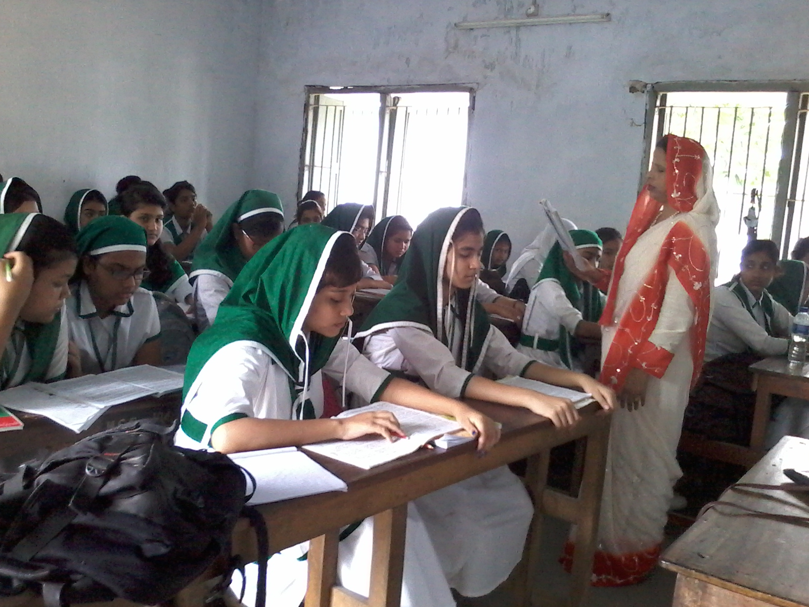
আদর্শ পাঠ
Notes:
শিক্ষক শুদ্ধউচ্চারণে পঠিত অংশটুকু পড়ে শিক্ষার্থীদের শোনাবেন এবং শিক্ষার্থীদের মনোযোগ দিয়ে শুনতে বলবেন

Slide 8
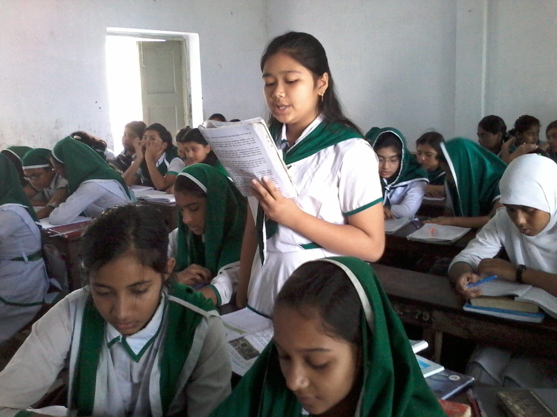
সরব পাঠ
Notes:
শিক্ষক দুই বা তিনজন শিক্ষার্থী দিয়ে পঠিত অংশ থেকে সঠিক উচ্চারণে পড়তে দিবেন এবং অন্য শিক্ষার্থীদের মনোযোগ দিয়ে শুনতে বলবেন।

Slide 9
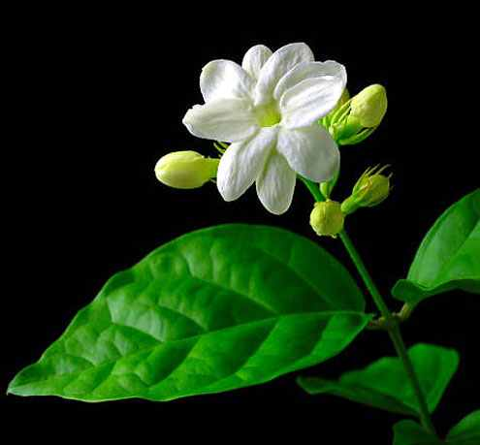
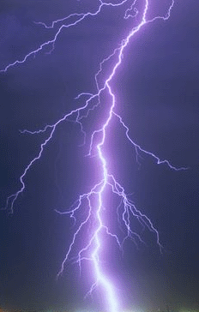
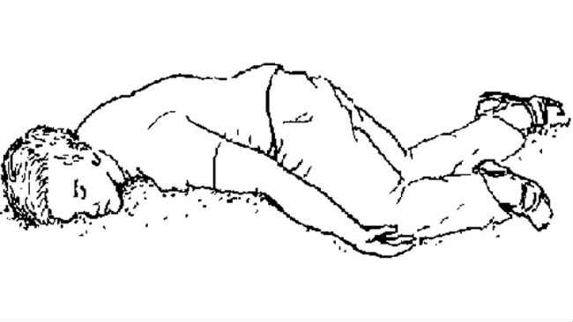

নতুন শব্দ ও বাক্য গঠন
সজীব
সতেজ
তড়িতাহত
বিদ্যুৎ শকে আহত
রুপার ফ্রেম
রুপা দিয়ে তৈরি ফ্রেম
Notes:
প্রতিটি শব্দের অর্থ ছবিসহ উল্লেখ করা হয়েছে,এতে শিক্ষার্থীরা প্রথমে শব্দ এবং পরে ছবিসহ শব্দের অর্থ শিখবে ও বাক্য তৈরি করবে

Slide 10
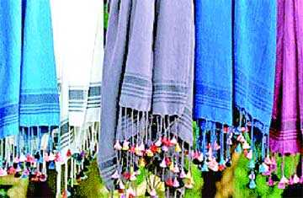
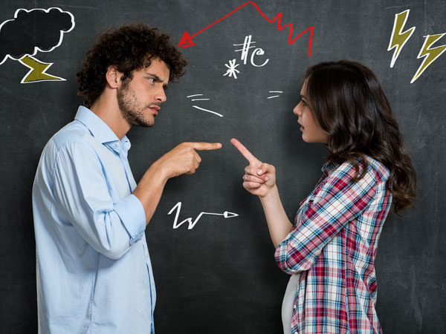
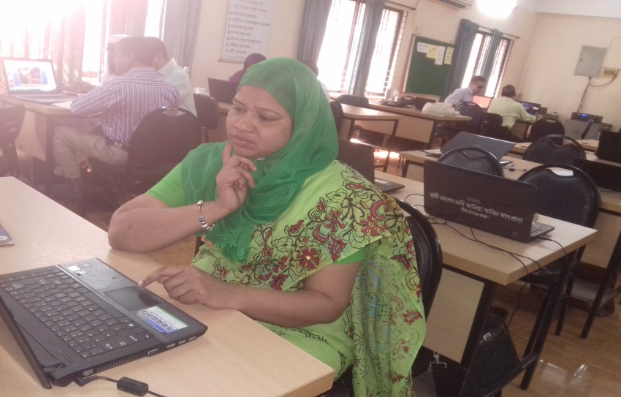
নতুন শব্দ ও বাক্য গঠন
মটকা
রেশমের মোটা কাপড়
ভর্ৎসনা
তিরস্কার, ধমক, নিন্দা
ইতস্তত
দ্বিধা, সংকোচ, গড়িমসি
Notes:
প্রতিটি শব্দের অর্থ ছবিসহ উল্লেখ করা হয়েছে,এতে শিক্ষার্থীরা প্রথমে শব্দ এবং পরে ছবিসহ শব্দের অর্থ শিখবে ও বাক্য তৈরি করবে

Slide 11
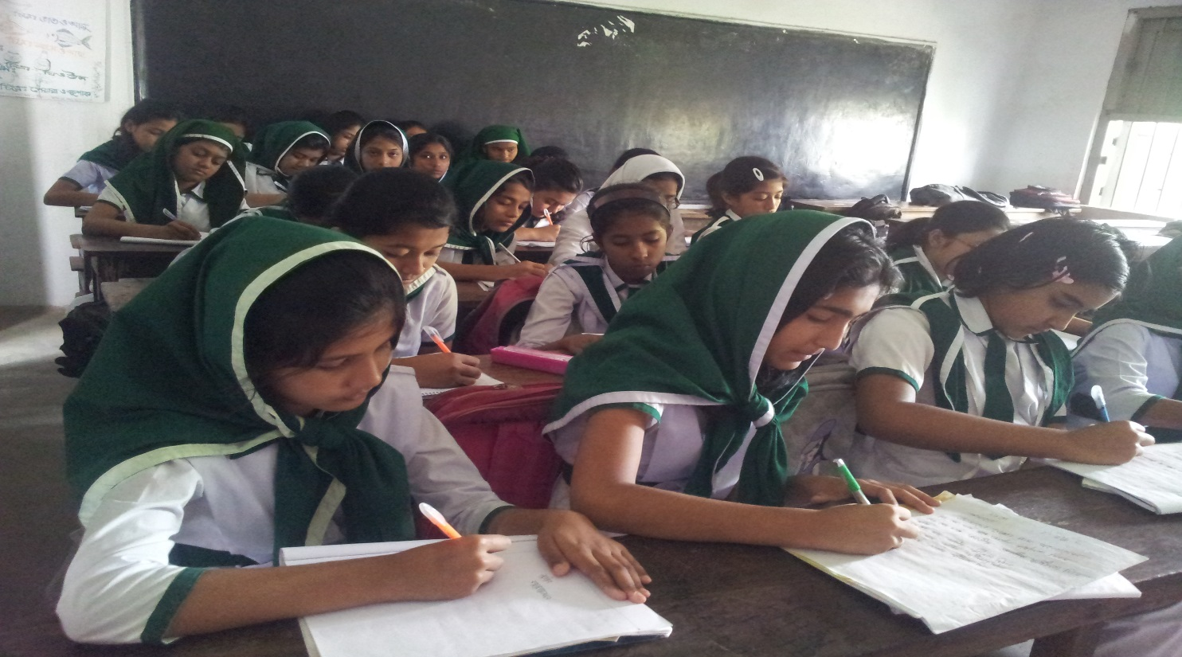
একক কাজ
ফিসফিস, জ্বলজ্বল, নিস্তেজ, অশরীরী শব্দগুলো দিয়ে একটি করে বাক্য লেখ।
Notes:
শিক্ষার্থীদের এককভাবে প্রশ্ন করে উত্তর আদায় করার মধ্য দিয়ে পাঠটি কতটুকু শিখতে পারলো এবং তাদের চিন্তন দক্ষতা কতটুকু বৃদ্ধি পেল তা যাচাই করা যেতে পারে

Slide 12
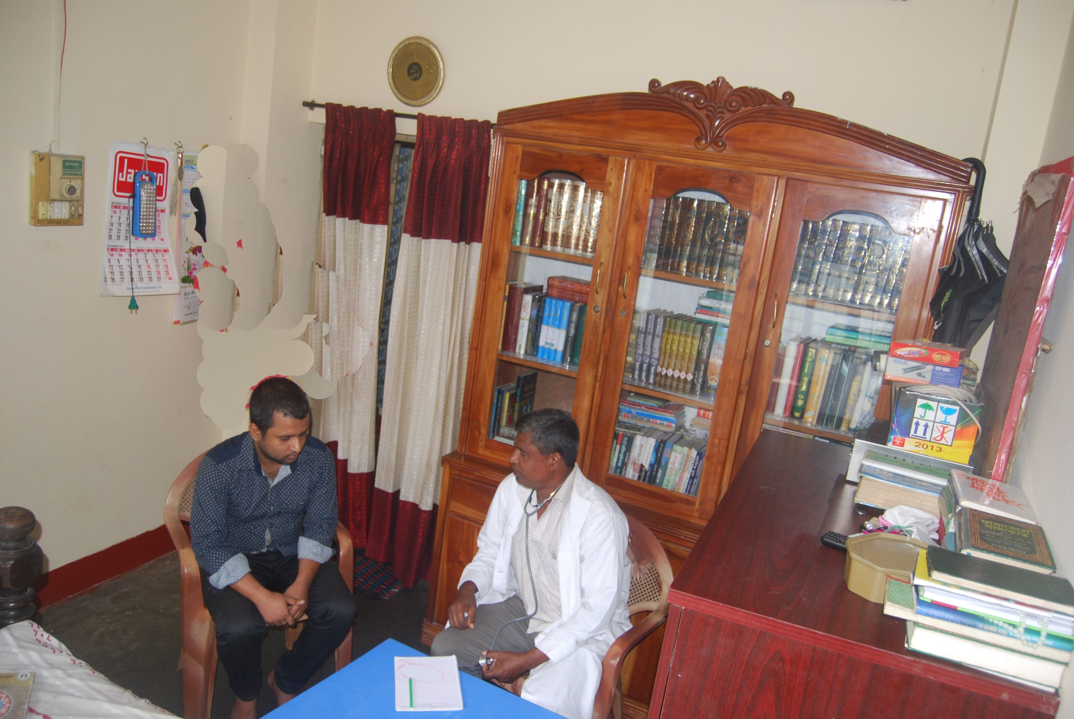
পরাশর ডাক্তার নগেনকে বুঝালেন ভূত বা প্রেতাত্মা বলতে কিছু নেই।
Notes:
এই পাঠটিতে শিক্ষার্থীরা ভূতের রহস্য উদঘাটনে বা যে কোনো কুসংস্কারের প্রতিরোধ করতে উওৎসাহিত হবে।

Slide 13
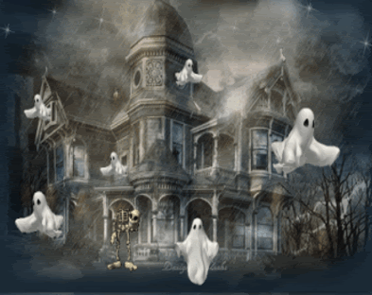
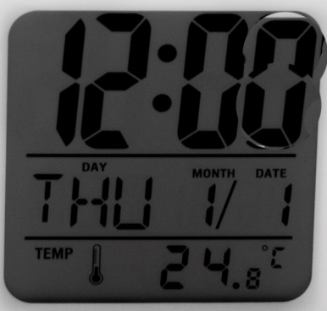
ভূতবিশ্বাস ভিত্তিহীন এবং নগেনের কথা বিচার বিশ্লেষণের জন্য পরাশর ডাক্তার রাত বারটায় নগেনের বাড়িতে যায়।
Notes:
এই পাঠটিতে শিক্ষার্থীরা ভূতের রহস্য উদঘাটনে বা যে কোনো কুসংস্কারের প্রতিরোধ করতে উওৎসাহিত হবে।

Slide 14
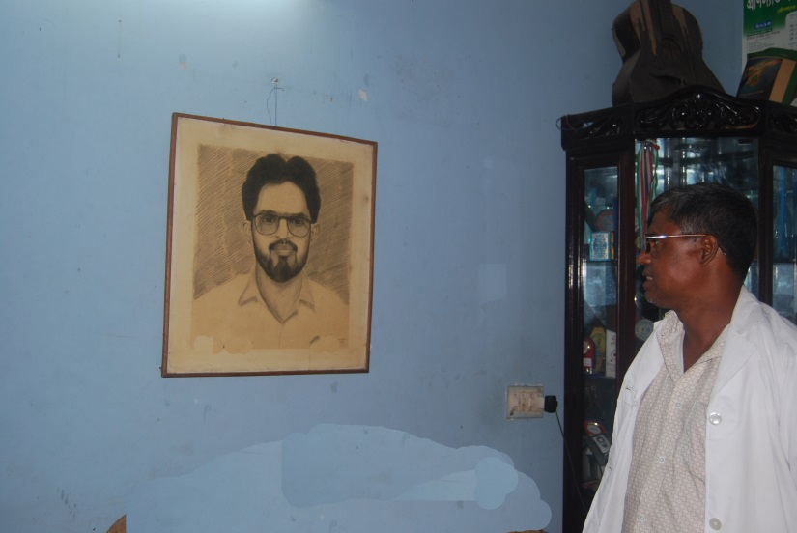
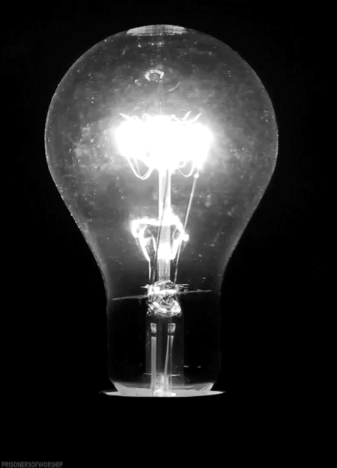
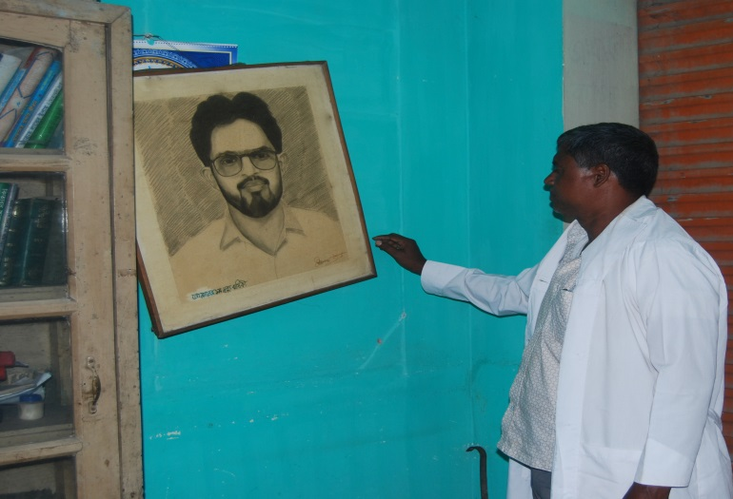
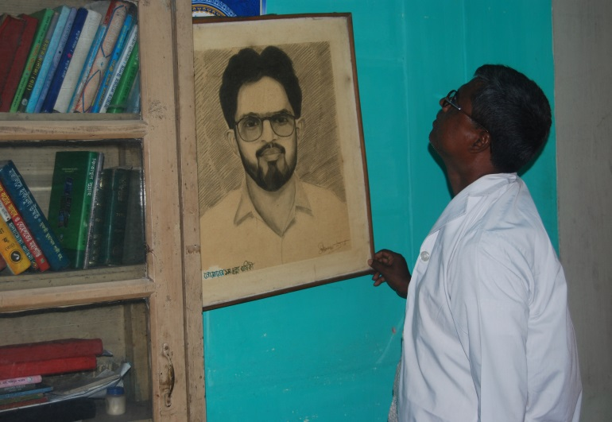
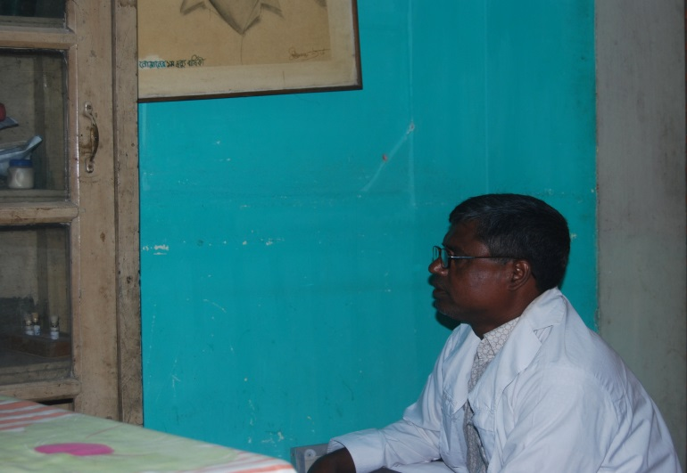
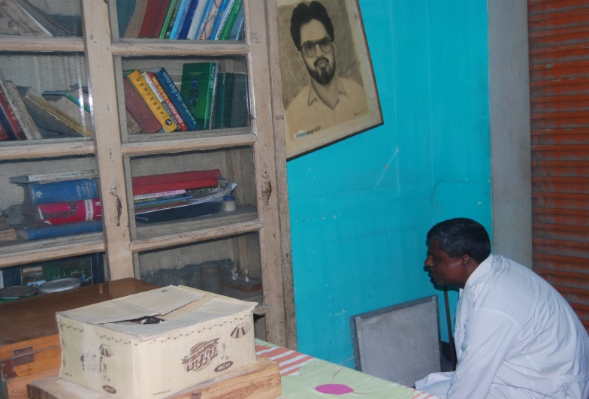
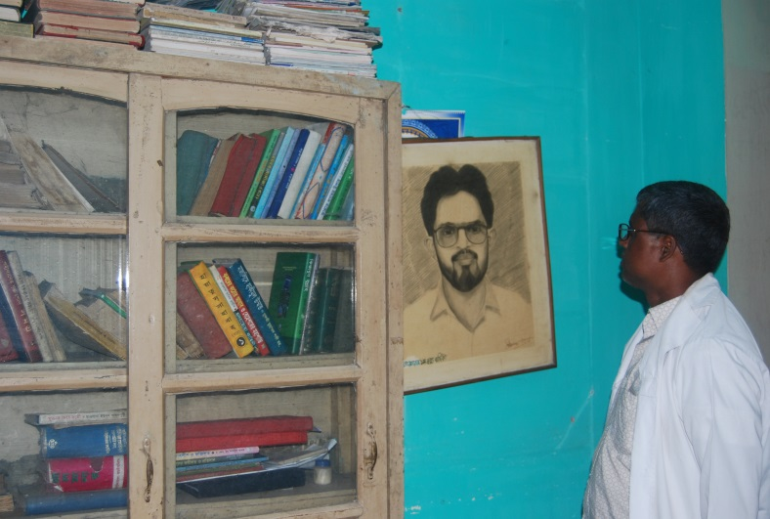
দাঁতে দাঁত লাগিয়ে পরাশর ডাক্তার তৈলচিত্রের দিকে এগিয়ে গেলেন এবং যা ঘটল ও ডাক্তার যা করলেন........
Notes:
এই পাঠটিতে শিক্ষার্থীরা নগেনের কুসংস্কারাচ্ছন্ন ভূতের রহস্য উদঘাটনের প্রক্রিয়া ব্যাখ্যা করতে পারবে।

Slide 15
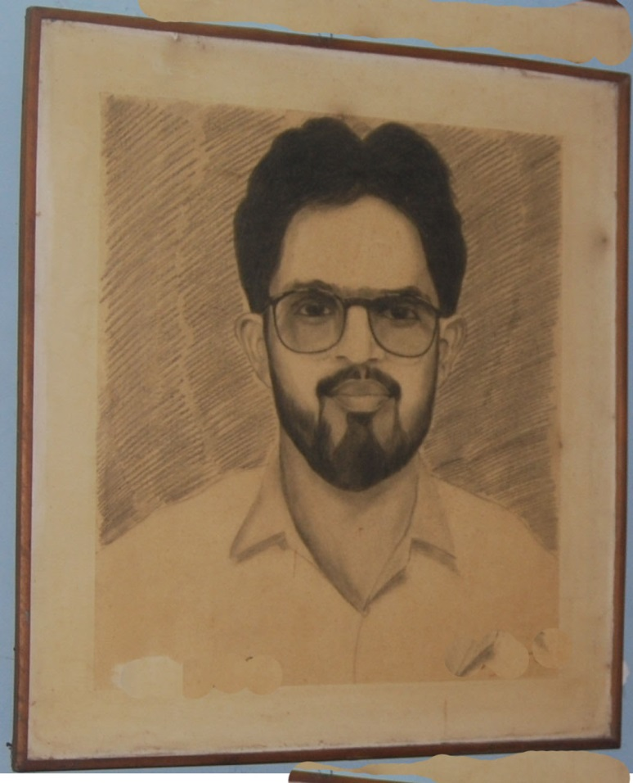
ডাক্তার নগেনকে বুঝালেন তৈলচিত্রটি রুপার ফ্রেমে বাঁধানো এবং দু’টি ইলেক্ট্রিক বাল্ব ফিট করা আছে যা বিদ্যুৎ পরিবাহি।
Notes:
এই পাঠে শিক্ষার্থীরা ‘বিজ্ঞানসম্মত বিচার- বিশ্লেষণের মাধ্যমে রুপার ফ্রেমের বিদ্যুৎ পরিবাহি বিষয়টির গুরুত্ব’- বর্ণনা করতে পারবে।

Slide 16
জোড়ায় কাজ
পরাশর ডাক্তার তৈলচিত্রের ফ্রেমে হাত দিয়ে তড়িতাহত হওয়ার তিনটি কারণ জোড়ায় আলোচনা করে লেখ।
Notes:
শিক্ষার্থীদের জোড়ায় প্রশ্ন করে উত্তর আদায় করার মধ্য দিয়ে পাঠটি কতটুকু শিখতে পারলো এবং তাদের চিন্তন দক্ষতা কতটুকু বৃদ্ধি পেল তা যাচাই করা যেতে পারে।

Slide 17
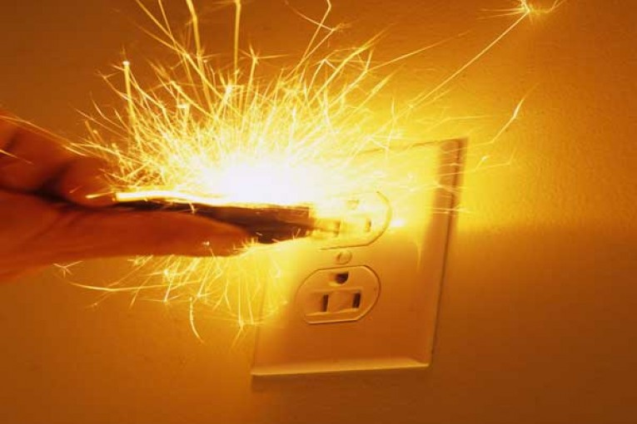
ডাক্তার বিজ্ঞানভিত্তিক বিচার-বুদ্ধি দিয়ে নগেনকে ইলেক্ট্রিক শক বিষয় সম্পর্কে বুঝিয়ে দেন ।
Notes:
এই পাঠে শিক্ষার্থীরা ‘বিজ্ঞানসম্মত বিচার- বিশ্লেষণের মাধ্যমে ইলেক্ট্রিক শক সম্পর্কে ব্যাখ্যা করতে পারবে।

Slide 18
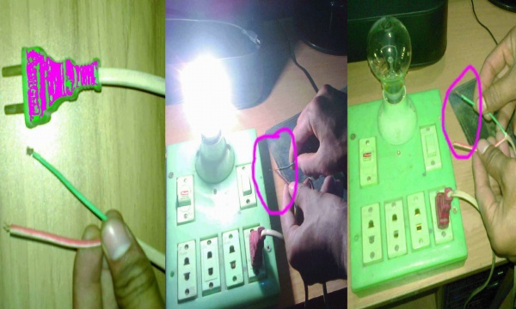
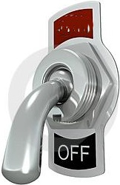
দিনের বেলা মেইন সুইচ অফ করা থাকে, তাই ছবি ছুঁলে বিদ্যুৎ শক করে না।
Notes:
এই পাঠে শিক্ষার্থীরা ‘বিজ্ঞানসম্মত বিচার- বিশ্লেষণের মাধ্যমে ইলেক্ট্রিক শক সম্পর্কে ব্যাখ্যা করতে পারবে।

Slide 19
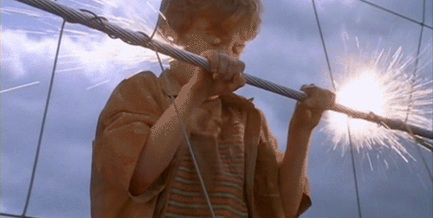
ইলেক্ট্রিক শক মানুষকে ধাক্কা দিয়ে পিছনের দিকে ফেলে দেয় ।
Notes:
এই পাঠে শিক্ষার্থীরা ‘বিজ্ঞানসম্মত বিচার- বিশ্লেষণের মাধ্যমে ইলেক্ট্রিক শক সম্পর্কে ব্যাখ্যা করতে পারবে।

Slide 20
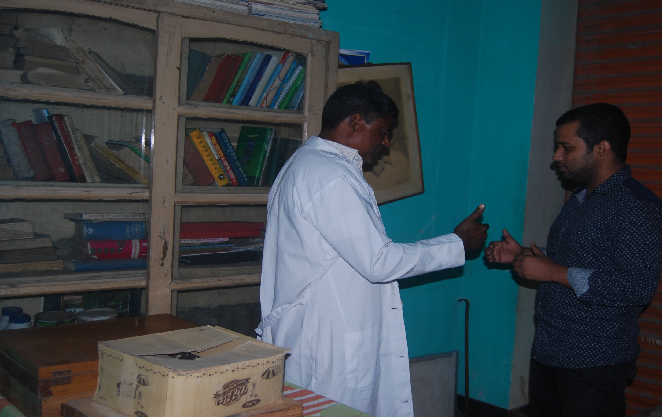

পরাশর ডাক্তার বিজ্ঞানসম্মত বিচার- বিশ্লেষণের দ্বারা নগেনকে বৈদ্যুতিক বিষয় সম্পর্কে সুস্পষ্ট ধারণা দেয় ।
Notes:
এই পাঠে শিক্ষার্থীরা নগেনের ভূতের কুসংস্কারাচ্ছন্ন রহস্যটাকে বিজ্ঞানসম্মত বিচার- বিশ্লেষণের মাধ্যমে ইলেক্ট্রিক শক সম্পর্কে ব্যাখ্যা করতে পারবে।

Slide 21
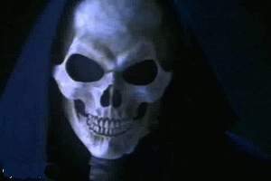
পরাশর ডাক্তার নগেনের ভূতের অন্ধবিশ্বাস ও কুসংস্কার দূর করে দেন যা ছিল ভিত্তিহীন।
Notes:
এই পাঠে শিক্ষার্থীরা নগেনের ভূতের কুসংস্কারাচ্ছন্ন রহস্যটাকে বিজ্ঞানসম্মত বিচার- বিশ্লেষণের মাধ্যমে ভিত্তিহীন সে বিষয়ে ব্যাখ্যা করতে পারবে।

Slide 22
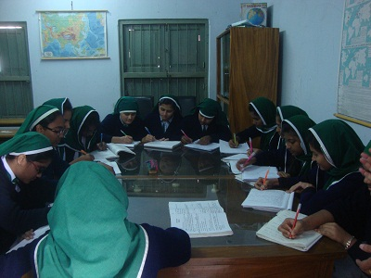
দলগত কাজ
‘প্রেতাত্মা ও ভূতবিশ্বাস ভিত্তিহীন’- দলে আলোচনা করে সাতটি বাক্যে লেখ।
Notes:
শিক্ষার্থীদের একের অধিক দলে বিভক্ত করে প্রশ্ন দিয়ে উত্তর আদায় করার মধ্য দিয়ে পাঠটি কতটুকু শিখতে পারলো এবং তাদের চিন্তন দক্ষতা কতটুকু বৃদ্ধি পেল তা যাচাই করা যেতে পারে

Slide 23
মূল্যায়ন
সঠিক উত্তরের জন্য ক্লিক
1. পরাশর ডাক্তার পড়ে গেলেন কি জন্য?
(ক) ভূতের ধাক্কায়
(খ) বিদ্যুতের ধাক্কায়
(গ) দুর্বলতার কারণে
(ঘ) পা ফসকে
2. ‘পরেশ তোমার মামার উপযুক্ত ছেলেই বটে’- এ কথায় পরাশর
ডাক্তার কি বোঝাতে চেয়েছেন?
(ক) প্রেশের কৃপণতা
(খ) পরেশের রাগ
(গ) কাজের দক্ষতা
(ঘ) বিদ্যানুরাগী
Notes:
শিক্ষার্থীদের এককভাবে প্রশ্ন দিয়ে উত্তর আদায় করার মধ্য দিয়ে পাঠটি কতটুকু শিখতে পারলো এবং তাদের চিন্তন দক্ষতা কতটুকু বৃদ্ধি পেল তা যাচাই করা যেতে পারে

Slide 24
মূল্যায়ন
সঠিক উত্তরের জন্য ক্লিক
৩। ‘তৈলচিত্রের ভূত’ ধাক্কা দেয় না -
i. আলো জ্বালালে
ii. দিনের বেলায়
iii. অন্ধকার থাকলে
নিচের কোনটি সঠিক?
(ক) i ও ii
(খ) i ও iii
(গ) ii ও iii
(ঘ) i, ii ও iii
Notes:
শিক্ষার্থীদের এককভাবে প্রশ্ন দিয়ে উত্তর আদায় করার মধ্য দিয়ে পাঠটি কতটুকু শিখতে পারলো এবং তাদের চিন্তন দক্ষতা কতটুকু বৃদ্ধি পেল তা যাচাই করা যেতে পারে

Slide 25
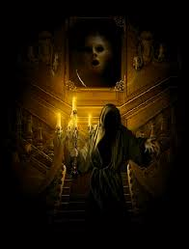
বাড়ির কাজ
‘তৈলচিত্রের ভূত’ গল্প অবলম্বনে তৈলচিত্রের ভূত- বিষয়ে দশ লাইনের একটি প্রতিবেদন লিখে আনবে।
Notes:
২০-২৫ মিনিটের মধ্যে লেখা শেষ করতে পারবে এমন একটি বাড়ির কাজের মধ্য দিয়ে পাঠটি শিক্ষার্থীদের স্মৃতিতে ধারন করে রাখার ক্ষমতা আদায় করা যেতে পারে

Slide 26
অনেক অনেক
ধন্যবাদ
Notes:
শিক্ষক শিক্ষার্থীদের ধন্যবাদ জানিয়ে শ্রেণিকক্ষ ত্যাগ করবেন।

Slide 27
কৃতজ্ঞতা স্বীকার
শিক্ষা মন্ত্রণালয়, মাউশি, এনসিটিবি ও এটুআই এর সংশ্লিষ্ট কর্মকর্তাবৃন্দ
এবং কন্টেন্ট সম্পাদক হিসেবে যাঁদের নির্দেশনা, পরামর্শ ও তত্ত্বাবধানে এই মডেল কন্টেন্ট সমৃদ্ধ হয়েছে তাঁরা হলেন-
◉ জনাব ফেরদৌস হোসেন, সহযোগী অধ্যাপক, বাংলা, টিটিসি, খুলনা।
◉ জনাব নিগার সুলতানা, সহকারী অধ্যাপক, বাংলা, ফেনী সরকারি কলেজ, ফেনী।
◉ জনাব জেসমীন জাহান খানম, প্রভাষক, বাংলা, টিটিসি (মহিলা), ময়মনসিংহ।

